Slide 1


2024
Sayısal Analiz Yöntemlerinin
Bilişim ve Bilgisayar Mühendisliğindeki
Önemi.
Sayısal analiz yöntemleri, bilişim ve bilgisayar mühendisliği alanlarında önemli bir rol oynamaktadır. Bu yöntemler, matematiğin temellerini sağlam bir şekilde anlamayı ve uygulamayı gerektirir.
Bu ders içeriğindeki yöntemler ve uygulamalar, mühendislik problemlerini çözme becerilerini geliştirir.
Dr. Yüksel Yurtay

Slide 2
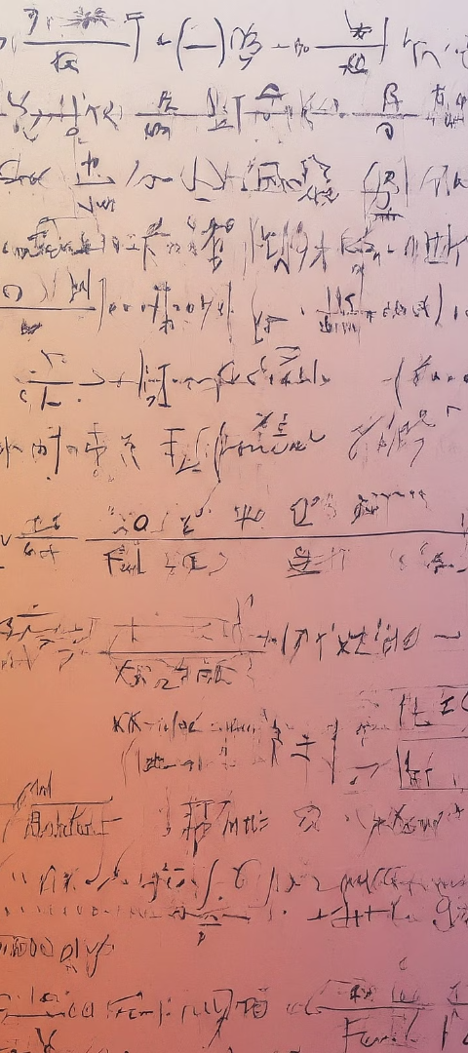
Temel Matematiksel Yetkinliklerin Geliştirilmesi
1
Sayısal Çözümleme
2
İntegral Hesaplama
Sayısal analiz yöntemleri, öğrencilerin sayısal çözümleme becerilerini geliştirir. Bunlar, denklemleri ve fonksiyonları sayısal olarak çözmeyi, yaklaşım yöntemlerini ve hata analizini içerir.
İntegral hesaplama, mühendislik uygulamalarında sıkça kullanılır. Sayısal analiz yöntemleri, öğrencilere integral hesaplama yöntemlerini (Örneğin, dikdörtgen kural, trapez kural, Simpson kuralı) öğretir.
3
Diferansiyel Denklemlerin Çözümü
Diferansiyel denklemler, birçok mühendislik probleminde kullanılır. Sayısal analiz yöntemleri, öğrencilerin diferansiyel denklemleri sayısal olarak çözme becerilerini geliştirir (Örneğin, Euler yöntemi, Runge-Kutta yöntemleri).
Dr. Yüksel Yurtay

Slide 3



Mühendislik Problemlerinin Çözümünde Kullanımı
Bilgisayar Simülasyonları
Veri Analizi
Yapay Zeka Algoritmaları
Veri analizi, büyük veri setlerinden anlamlı bilgiler çıkarmak için sayısal analiz yöntemlerini kullanır. Bu yöntemler, veri ön işleme, özellik çıkarma, kümeleme, regresyon ve sınıflandırmayı içerir.
Yapay zeka alanında, sayısal analiz yöntemleri, makine öğrenmesi ve derin öğrenme algoritmalarının geliştirilmesinde ve optimizasyonunda kullanılır. Örneğin, gradyan hesaplama, optimizasyon problemleri ve matris işlemleri.
Bilgisayar simülasyonları, gerçek sistemlerin veya olayların matematiksel modellerini oluşturur ve sayısal analiz yöntemleriyle bu modelleri çözer. Bu şekilde, gerçek sistemlerin davranışlarını tahmin etmek ve analiz etmek mümkün olur.
Dr. Yüksel Yurtay

Slide 4




Modelleme ve Simülasyon Becerilerinin Geliştirilmesi
Gerçek Sistem
Matematiksel Model
Sayısal Çözüm
Simülasyon ve Analiz
Sayısal analiz yöntemleri, gerçek sistemlerin analizi için kullanılır. Bu sistemler, fiziksel sistemler (örneğin, elektronik devreler, yapılar, uçaklar) veya soyut sistemler (örneğin, ekonomik modeller, ağ sistemleri) olabilir.
Oluşturulan matematiksel model, sayısal analiz yöntemleri kullanılarak çözülür. Örneğin, diferansiyel denklemler için Runge-Kutta yöntemi, lineer cebir problemleri için Gauss eliminasyonu gibi.
Gerçek sistemin davranışını tanımlayan matematiksel bir model oluşturulur. Bu model, diferansiyel denklemler, lineer cebir ya da benzeri matematiksel araçlar kullanılarak oluşturulur.
Sayısal çözümler kullanılarak gerçek sistemin davranışı simüle edilir ve analiz edilir. Bu sayede, gerçek sistemin performansı, optimizasyonu ve tasarımı hakkında bilgi elde edilir.
Dr. Yüksel Yurtay

Slide 5
Veri Analizi ve Büyük Veri Yönetimi
1
Veri Toplama
Büyük miktarlarda verinin toplanması ve depolanması, veri analizi için ilk adımdır. Günümüzde, sensörler, web günlükleri, sosyal medya verileri ve diğer kaynaklar büyük miktarlarda veri üretmektedir.
2
Veri Ön İşleme
Toplanan veriler genellikle gürültülü, eksik veya uygun olmayan formatlardadır. Sayısal analiz yöntemleri, verilerin temizlenmesi, normalleştirilmesi ve dönüştürülmesi için kullanılır.
3
Veri Analizi
Temizlenmiş ve dönüştürülmüş veriler, sayısal analiz yöntemlerini kullanarak analiz edilir. Bu yöntemler, regresyon, kümeleme, sınıflandırma ve makine öğrenmesi tekniklerini içerir.
4
Sonuçların Yorumlanması
Veri analizinden elde edilen sonuçlar yorumlanır ve anlamlı bilgiler çıkarılır. Bu bilgiler, karar verme süreçlerinde, tahminlerde veya optimizasyon problemlerinde kullanılabilir.
Dr. Yüksel Yurtay

Slide 6




Optimizasyon ve Algoritmaların Geliştirilmesi
Problem Tanımı
Sayısal Yöntemler
Algoritma Geliştirme
Sonuçların Değerlendirilmesi
Optimizasyon problemi tanımlanır ve matematiksel bir model oluşturulur. Bu model, kısıtlayıcı şartları ve amaç fonksiyonunu içerir.
Sayısal analiz yöntemleri, optimizasyon probleminin çözümünde kullanılır. Örneğin, lineer programlama, doğrusal olmayan programlama, gradyan temelli yöntemler vb.
Sayısal yöntemler, verimli algoritmaların geliştirilmesi için kullanılır. Bu algoritmaların amacı, hızlı ve doğru çözümler bulmaktır.
Elde edilen sonuçlar değerlendirilir ve gerçek-dünya problemine uygulanır. Gerekirse, model veya algoritma iyileştirilir.
Dr. Yüksel Yurtay

Slide 7
Mühendislik Uygulamalarında,
Matematiksel Temellerinin Anlaşılması
Uygulama Alanı
Matematiksel Temeller
Yapay Zeka
Makine öğrenmesi, derin öğrenme, nümerik optimizasyon
Görüntü İşleme
Lineer cebir, matris işlemleri, sayısal optimizasyon
Bilgisayar Ağları
Kuyruk teorisi, olasılık ve istatistik, sayısal simülasyon
Kriptografi
Sayı teorisi, modüler aritmetik, sayısal algoritmalar
Sinyal İşleme
Fourier dönüşümleri, diferansiyel denklemler, sayısal entegrasyon
Sayısal analiz yöntemleri, mühendislik uygulamalarının matematiksel temellerinin anlaşılmasını sağlar.
Dr. Yüksel Yurtay

Slide 8
Sayısal Analiz Yöntemlerinin Uygulanması
Kod Geliştirme
1
Sayısal analiz yöntemleri, programlama dilleri (C, C++, Python, MATLAB vb.) kullanılarak uygulanır. Öğrenciler, bu yöntemleri kodlama becerilerini geliştirmek için kullanır.
2
Simülasyon Araçları
Mühendislik simülasyonları için özel yazılımlar ve araçlar (ANSYS, MATLAB Simulink, LS-DYNA vb.) kullanılır. Bu araçlar, sayısal analiz yöntemlerini kullanarak karmaşık sistemlerin modellenmesini ve simülasyonunu sağlar.
Veri Analizi Platformları
3
Büyük veri analizinde, sayısal analiz yöntemleri çeşitli platformlar (Apache Spark, TensorFlow, scikit-learn vb.) üzerinde uygulanır. Bu platformlar, paralel işleme ve dağıtık hesaplama özelliklerine sahiptir.
4
Gerçek Projeler
Sayısal analiz yöntemlerinin uygulanması, gerçek mühendislik projelerinde de yapılır. Ayrıca, modelleme, sayısal çözüm ve sonuçların yorumlanması aşamalarında geçerek becerileri destekler.
Dr. Yüksel Yurtay

Slide 9

Sayısal Analiz Yöntemlerinin
Bilişim ve Bilgisayar Mühendisliğindeki Rolü
Sayısal analiz yöntemleri, bilişim ve bilgisayar mühendisliği alanlarında büyük bir öneme sahiptir. Bu yöntemler, öğrencilere temel matematiksel yetkinlikler kazandırır, mühendislik problemlerinin çözümüne katkıda bulunur ve modelleme, simülasyon, veri analizi, optimizasyon ve algoritma geliştirme becerilerinin geliştirilmesini sağlar.
Dr. Yüksel Yurtay

Slide 10

Temel Matematiksel Yetkinliklerin Geliştirilmesi
1
Sayısal Çözümleme
2
İntegral Hesaplama
Sayısal analiz yöntemleri, öğrencilerin sayısal çözümleme becerilerini geliştirir. Bu beceriler, denklemlerin ve fonksiyonların sayısal olarak çözülmesini, yakınsama analizini ve hata tahmini gibi teknikleri içerir.
İntegral hesaplama, mühendislik problemlerinde sıkça karşılaşılan bir konudur. Sayısal analiz yöntemleri, öğrencilere çeşitli integral hesaplama tekniklerini öğretir, böylece mühendislik alanlarındaki problemleri çözebilirler.
3
Diferansiyel Denklemlerin Çözümü
Diferansiyel denklemler, birçok mühendislik problemi için matematiksel modeller oluşturur. Sayısal analiz yöntemleri, öğrencilere diferansiyel denklemlerin sayısal çözümlerini öğretir, bu da mühendislik uygulamalarında önemli bir beceridir.
Dr. Yüksel Yurtay

Slide 11

Mühendislik Problemlerinin Çözümünde Kullanımı
1
Bilgisayar Simülasyonları
Bilişim ve bilgisayar mühendisliği alanlarında, karmaşık sistemlerin ve süreçlerin simülasyonu önemlidir. Sayısal analiz yöntemleri, bu simülasyonların gerçekleştirilmesinde kullanılır ve sonuçların doğruluğunu sağlar.
2
Veri Analizi
Günümüzde, büyük veri setlerinin analizi büyük önem taşımaktadır. Sayısal analiz yöntemleri, veri analizinde kullanılan birçok tekniğin temelini oluşturur ve öğrencilerin bu alandaki becerilerini geliştirir.
3
Yapay Zeka Algoritmaları
Yapay zeka algoritmaları, bilişim ve bilgisayar mühendisliği alanlarında giderek daha fazla kullanılmaktadır. Sayısal analiz yöntemleri, bu algoritmaların tasarımında ve optimizasyonunda önemli bir rol oynar.
Dr. Yüksel Yurtay

Slide 12

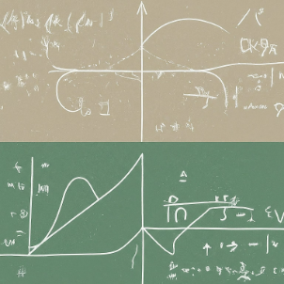
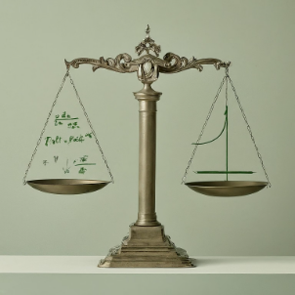
Modelleme ve Simülasyon Becerilerinin Geliştirilmesi
Gerçek Sistemlerin Modellenmesi
Simülasyon Teknikleri
Doğruluk ve Güvenilirlik
Modellenen sistemlerin davranışlarını incelemek için simülasyonlar kullanılır. Sayısal analiz yöntemleri, öğrencilere bu simülasyonları gerçekleştirmek için gerekli matematiksel ve sayısal teknikleri öğretir.
Modelleme ve simülasyon süreçlerinde, sonuçların doğruluğu ve güvenilirliği büyük önem taşır. Sayısal analiz yöntemleri, öğrencilere bu doğruluğu sağlamak için gerekli araçları sunar ve hata analizini öğretir.
Bilişim ve bilgisayar mühendisliği alanlarında, gerçek sistemlerin matematiksel olarak modellenmesi önemlidir. Sayısal analiz yöntemleri, öğrencilere bu modelleme sürecini öğretir ve gerçek sistemleri daha iyi anlamalarına yardımcı olur.
Dr. Yüksel Yurtay

Slide 13



Veri Analizi ve Büyük Veri Yönetimi
Veri Toplama ve Ön İşleme
Veri Analizi Teknikleri
Sonuçların Yorumlanması ve Sunumu
Büyük veri setlerinin analizinde çeşitli teknikler kullanılır. Sayısal analiz yöntemleri, öğrencilere bu tekniklerin teorik ve matematiksel temellerini öğretir, böylece verileri doğru şekilde analiz edebilirler.
Veri analizi sürecinin ilk adımı, verilerin toplanması ve ön işlemeden geçirilmesidir. Sayısal analiz yöntemleri, öğrencilere bu süreçte kullanılan teknikleri öğretir, böylece büyük veri setlerini işlemeye hazır hale getirebilirler.
Veri analizinin son adımı, elde edilen sonuçların yorumlanması ve sunumudur. Sayısal analiz yöntemleri, öğrencilere bu sonuçları doğru şekilde yorumlama ve sunma becerisi kazandırır.
Dr. Yüksel Yurtay

Slide 14



Optimizasyon ve Algoritmaların Geliştirilmesi
Performans Optimizasyonu
Kombinatorik Optimizasyon
Algoritma Tasarımı ve Analizi
Bilişim ve bilgisayar mühendisliği alanlarında, algoritmaların ve sistemlerin performansı büyük önem taşır. Sayısal analiz yöntemleri, öğrencilere bu optimizasyonu gerçekleştirmek için gerekli matematiksel araçları sunar.
Birçok mühendislik problemi, kombinatorik optimizasyon problemleridir. Sayısal analiz yöntemleri, öğrencilere bu problemleri çözmek için gerekli teknikleri öğretir, böylece daha verimli çözümler bulabilirler.
Etkin algoritmaların tasarlanması ve analizi, bilişim ve bilgisayar mühendisliğinin temel bileşenlerindendir. Sayısal analiz yöntemleri, öğrencilere algoritmaların matematiksel temelleri ve analiz yöntemleri hakkında bilgi verir.
Dr. Yüksel Yurtay

Slide 15

Mühendislik Uygulamalarının Matematiksel Temellerinin Anlaşılması
Mühendislik Problemlerinin Matematiksel Formülasyonu
Matematiksel Modellerin Çözümü
Mühendislik problemlerinin matematiksel formülasyonundan sonra, elde edilen modellerin çözülmesi gerekir. Sayısal analiz yöntemleri, öğrencilere bu çözümleri gerçekleştirmek için gerekli sayısal yöntemleri ve teknikleri öğretir.
Mühendislik problemlerinin çözümü için öncelikle bu problemlerin matematiksel olarak formüle edilmesi gerekir. Sayısal analiz yöntemleri, öğrencilere bu formülasyonu gerçekleştirmek için gerekli matematiksel araçları ve teknikleri öğretir.
Sonuçların Yorumlanması ve Uygulanması
Matematiksel modellerin çözümünden elde edilen sonuçların, gerçek mühendislik problemlerine uygulanması ve yorumlanması önemlidir. Sayısal analiz yöntemleri, öğrencilere bu süreci anlamalarına yardımcı olur.
Dr. Yüksel Yurtay

Slide 16
Sayısal Analiz Yöntemlerinin
Akademik Eğitimdeki Önemi
Öğrencilerin Gelişimi
Sayısal analiz yöntemleri, öğrencilerin matematiksel, analitik ve problem çözme becerilerinin gelişmesine katkıda bulunur.
Mühendislik Uygulamaları
Bu yöntemler, öğrencilere mühendislik problemlerini çözme ve uygulama becerisi kazandırır.
Araştırma ve Geliştirme
Sayısal analiz yöntemleri, öğrencilerin araştırma ve geliştirme faaliyetlerinde kullanabilecekleri temel araçları sağlar.
Mesleki Gelişim
Bu yöntemler, öğrencilerin mezuniyet sonrası mesleki gelişimlerine ve kariyerlerine katkıda bulunur.
Dr. Yüksel Yurtay

Slide 17



Sayısal Analiz Yöntemlerinin Uygulamaları
Bilimsel Hesaplama
Akışkanlar Dinamiği Simülasyonları
Finansal Modelleme ve Risk Analizi
Sayısal analiz yöntemleri, fizik, kimya, biyoloji gibi alanlarda bilimsel hesaplamaların gerçekleştirilmesinde kullanılır. Bu hesaplamalar, karmaşık denklemlerin ve modellerin çözümünü içerir.
Akışkanlar dinamiği simülasyonları, mühendislik alanlarında sıkça kullanılır. Sayısal analiz yöntemleri, bu simülasyonların gerçekleştirilmesinde kullanılan temel araçlardır.
Finans sektöründe, sayısal analiz yöntemleri finansal modelleme ve risk analizi için kullanılır. Bu yöntemler, karmaşık finansal verilerin analiz edilmesine ve risk faktörlerinin belirlenmesine yardımcı olur.
Dr. Yüksel Yurtay

Slide 18
Sayısal Analiz
İyi çalışmalar dilerim…
Dr. Yüksel Yurtay

